Slide 1
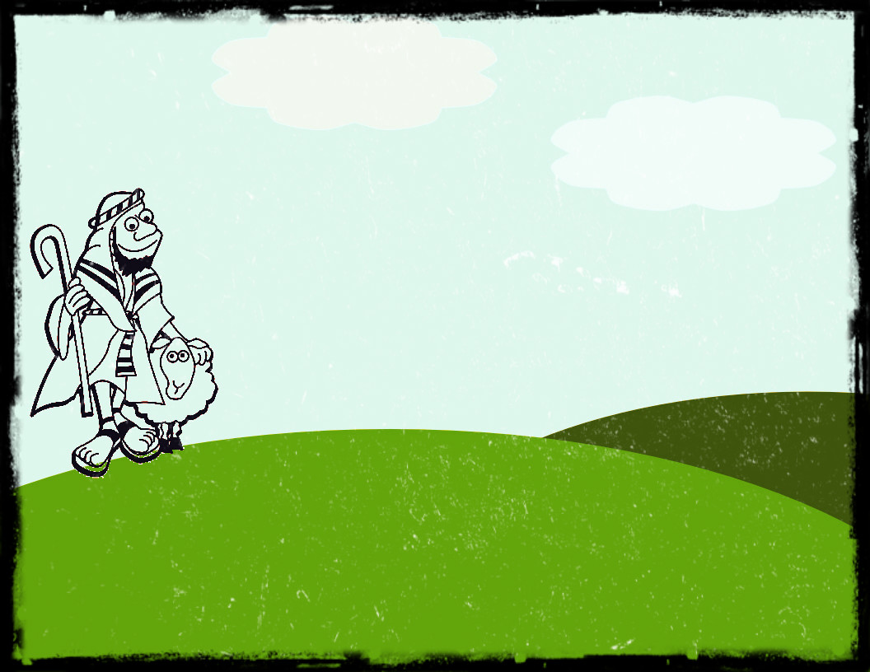
Un, dwy, tair dafad fach yn y gorlan;
wyth, naw, deg sy’n cael eu cyfri yn y pant;
nawdeg saith, nawdeg wyth,
NAWDEG NAW! O NA!
Mae'r bugail wedi colli rhif cant!

Slide 2
Felly fwrdd â fo i chwilio am y ddafad,
chwilio dros y bryniau yn agos ac yn bell.
Mae'n darganfod yr oen ac yn dod â fo yn ôl
ac yn dathlu gan fod popeth yn well.

Slide 3
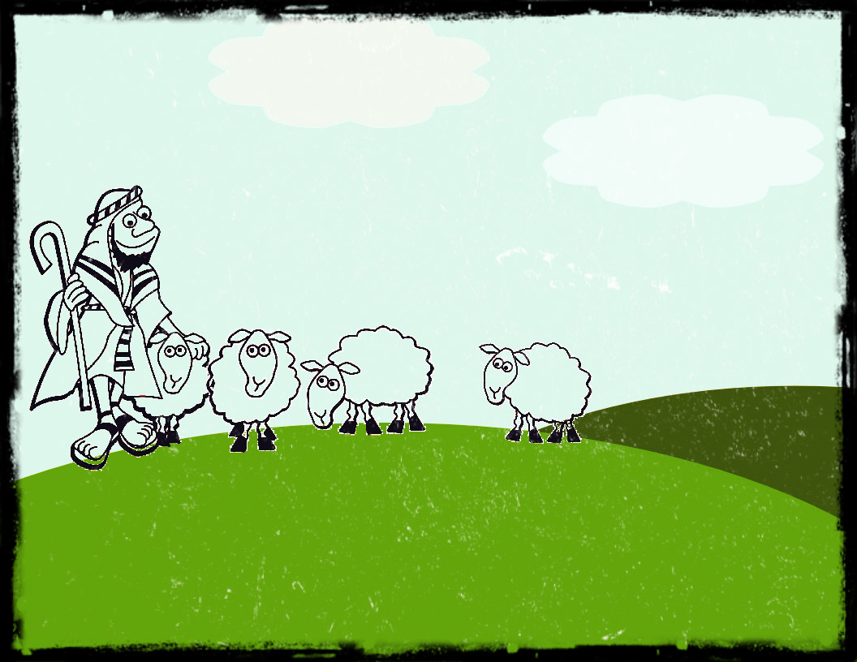
Dyma stori Iesu am braidd o ddefaid twp
a bugail oedd jyst fel Efe.
Fo 'di'r Bugail da sydd yn chwilio am bob un
ohonom ni sy'n mynd o’i le.
Hawlfraint 2012 Andy Hughes

